Slide 1


花蓮忠孝國小
109學年度「推動閱讀
教育結合線上APP閱讀檢核-
購置縣內國小學校讀本」
計畫採購案

Slide 2
廠商 : 聯寶國際文化事業有限公司
電話 : (06) 291-2919
業務專員 : 陳淑華小姐 分機217 E-mail : cake@book24.com.tw
編目人員 : 林欣郁小姐 分機 322 E-mail : hbtn22@book24.com.tw

Slide 3
←←←←
此表請於8/10前填寫完成
寄至指定電子信箱
(請至處務公告下載)

Slide 4
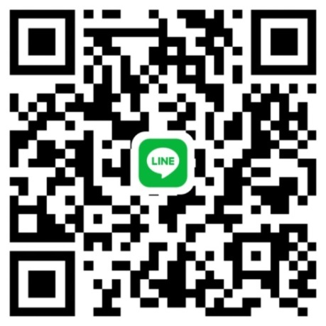
本採購案LINE群組請各校
承辦老師加入

Slide 5

圖書折扣
70%

Slide 6
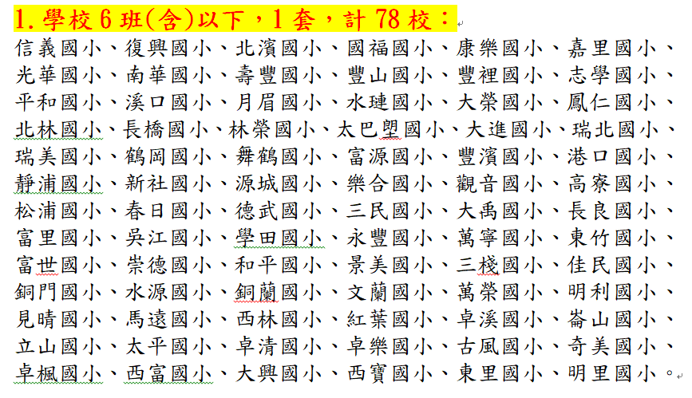
各校配送數量

Slide 7
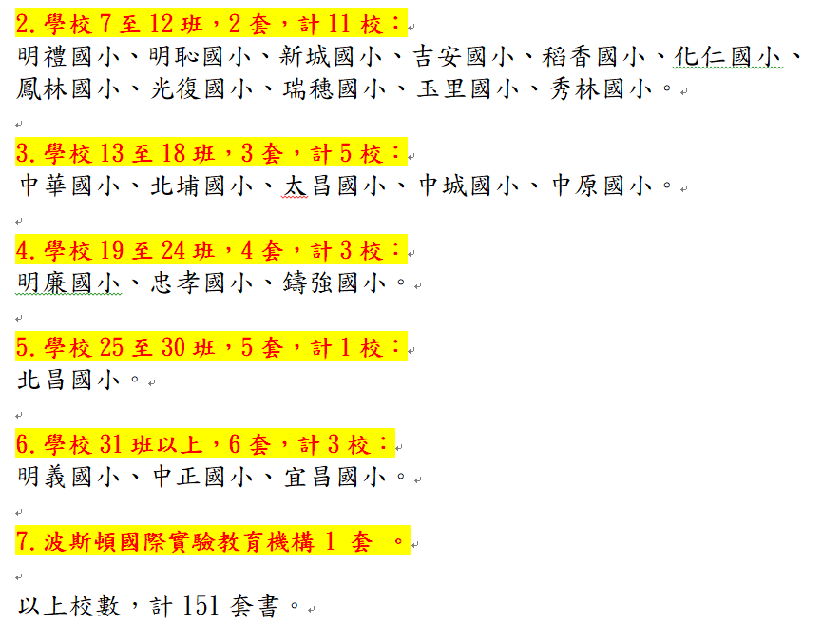
各校配送數量

Slide 8

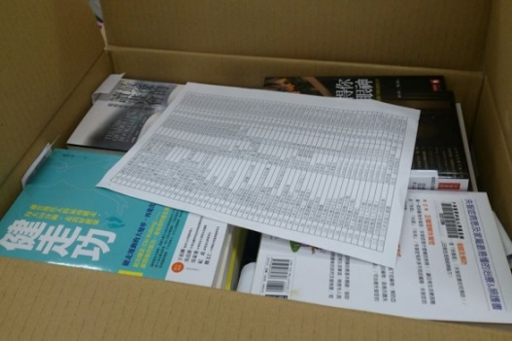
交貨作業
花蓮萬榮國小 序號：1
數量：1
THE FUTURE OF
WORK
隨書
紙插
範例
交(缺)書明細、書目檔、
缺書證明、簽收單
隨箱附點書單

Slide 9
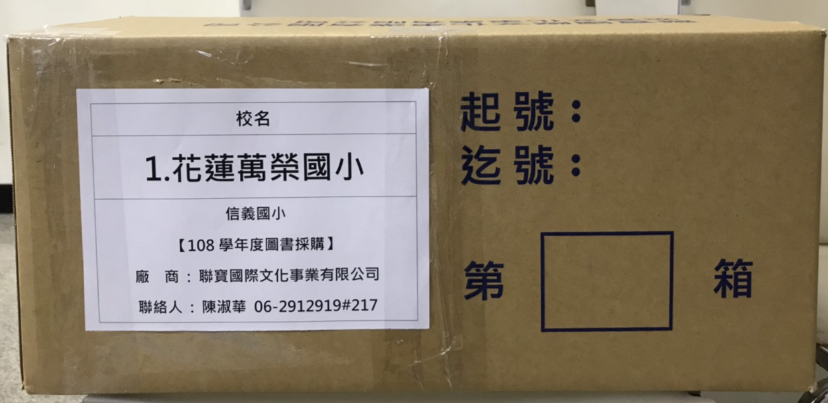
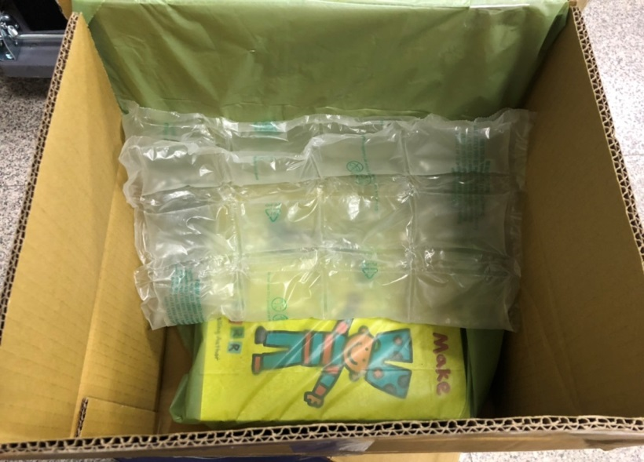
交貨作業

Slide 10
履約文件
以下文件，
1式3份正本用印，留底1份，2份寄給廠商彙整
1.交貨驗收明細表(各校書目清單)
2.送貨簽收單
3.交貨完工報告書
4.驗收紀錄
5.購置圖書財產編號單
(各校財產管理電腦系統輸入資料後再列印出來)

Slide 11
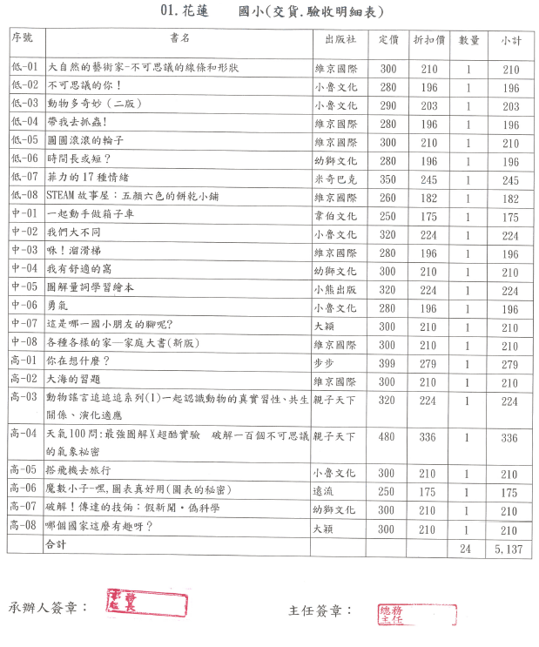
交貨驗收明細表用印範例
承辦人 :
本案主要承辦人員用印職章
主任 :
處室主任用印職章
(EX : 總務主任 / 教導主任 )

Slide 12
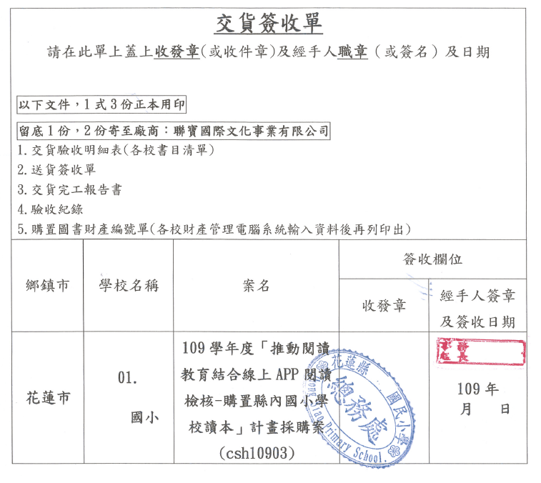
交貨簽收單用印範例
收發章 :
處室收發章
(無則用印職章)
經手人簽章及簽收日期 :
上方空白處用印職章
下方請填入實際收到的日期

Slide 13
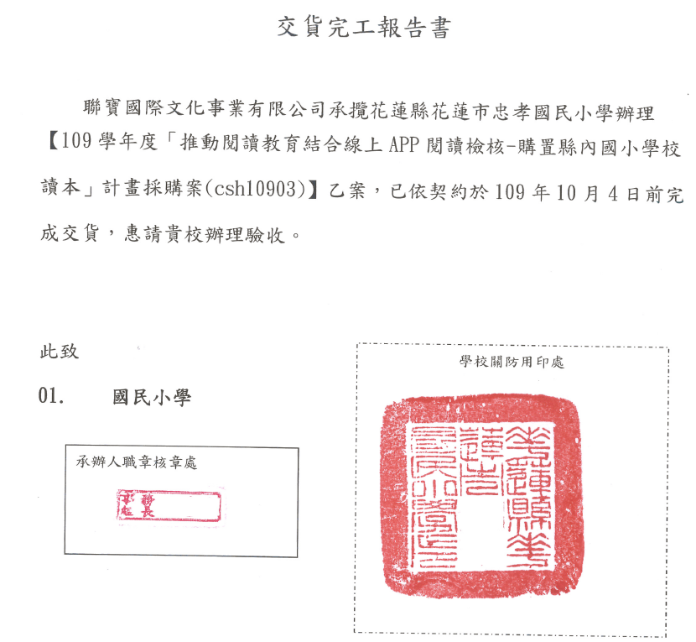
交貨完工報告書用印範例
承辦人職章 :
本案主要承辦人員用印職章
學校關防用印處:
用印關防

Slide 14
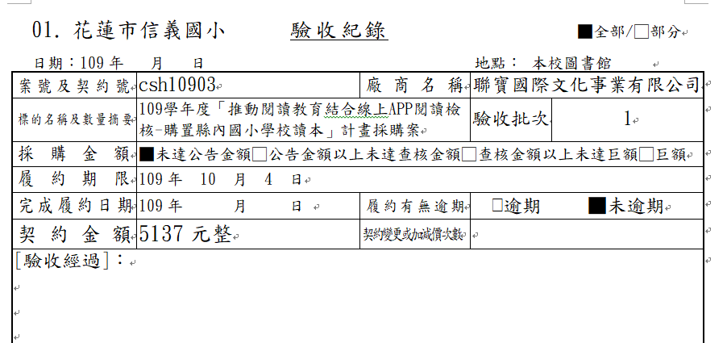
驗收紀錄用印範例
上方日期:
填入實際填寫日期
下方完成履約日期:
填入實際收貨日期

Slide 15
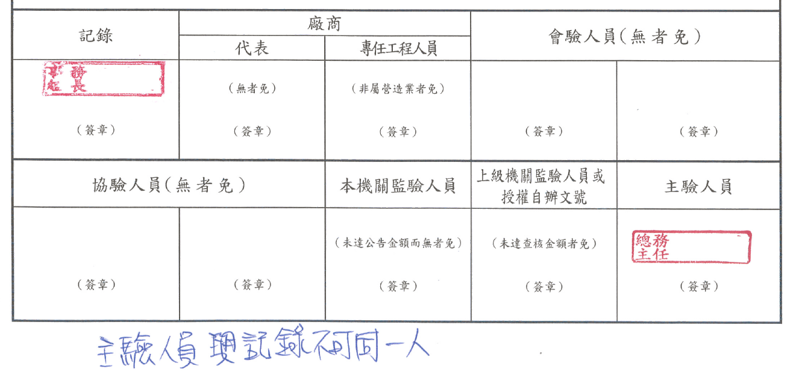
驗收紀錄用印範例
左上日期:
主要承辦人核職章
右下主驗:
處室主任用印職章
(EX : 總務主任 /
教導主任 )

Slide 16
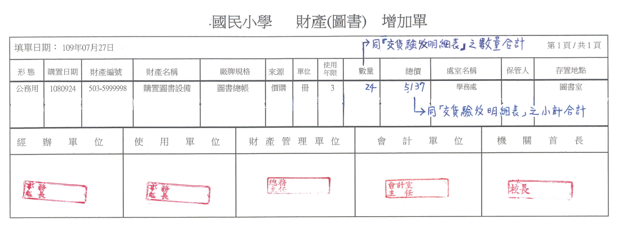
財產增加單 ( 各校自行製作)
來源:
撥入！
數量:
要填數量
不可填寫
一批
撥入

Slide 17
感謝收看！
THANKS FOR WATCHING
聯寶國際文化事業有限公司
負責人:吳政勳

